Slide 1
Урок 30
C++

Slide 2
Обработка исключений 2

Slide 3
Обработка исключений
Исключение — это условие ошибки, возможно вне элемента управления программы, которое не позволяет продолжать выполнение программы по обычному пути выполнения.
Операции, включая создание объектов, входные и выходные данные файлов и вызовы функций из других модулей, являются потенциальными источниками исключений, даже если программа работает правильно. В надежном коде можно предвидеть и обработать исключения.

Slide 4
Обработка исключений
Механизм: чтобы поймать исключение, его нужно где-то (внутри ф-ии) бросать (throw), затем проверять эту ф-ию внутри try и ,если возникнет исключение, то отреагировать на него в catch.
Try позволяет определить блок кода, который будет проверяться на наличие ошибок во время его выполнения;
Throw нужен для создания и отображения исключений и используется для перечисления ошибок, которые генерирует функция, но не может самостоятельно обрабатывать исключения;
Catch - блок кода, который выполняется при возникновении определенного исключения в блоке try

Slide 5
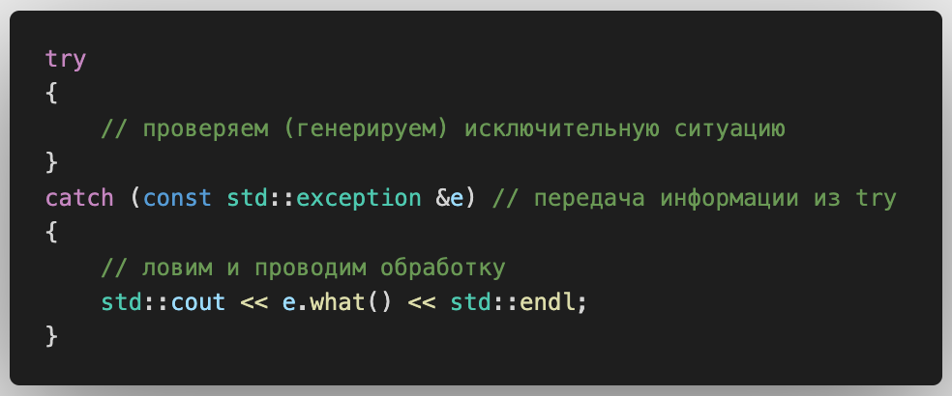
Обработка исключений

Slide 6
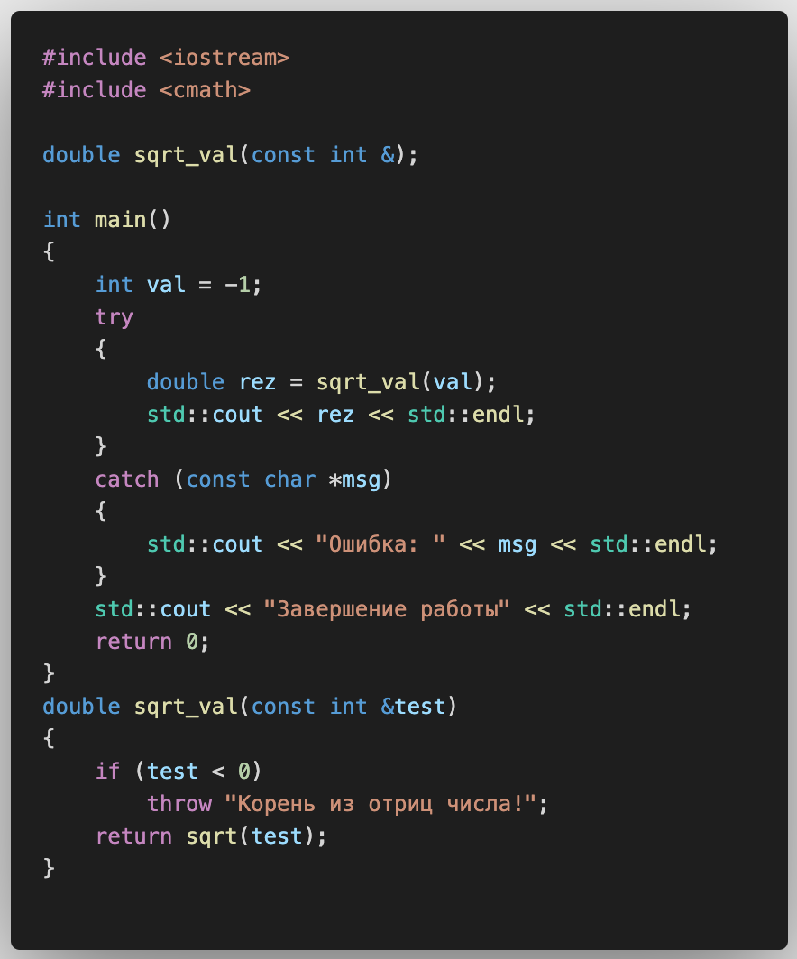
Обработали исключение типа ”строка” при отрицательном числе

Slide 7
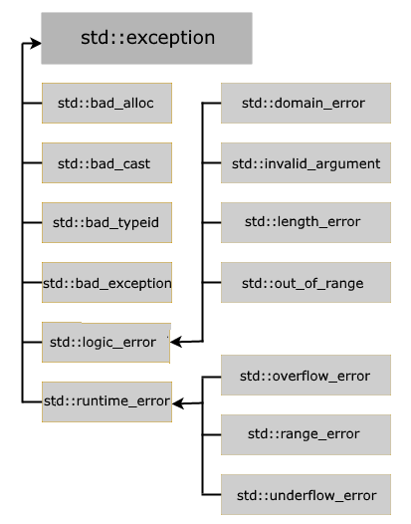
Обработка исключений
Типы исключений

Slide 8
Обработка исключений
Типы исключений
runtime_error: общий тип исключений, которые возникают во время выполнения;
range_error: исключение, которое возникает, когда полученный результат превосходит допустимый диапазон;
overflow_error: исключение, которое возникает, если полученный результат превышает допустимый диапазон;
underflow_error: исключение, которое возникает, если полученный в вычислениях результат имеет недопустимые отрицательное значение (выход за нижнюю допустимую границу значений);
logic_error: исключение, которое возникает при наличии логических ошибок к коде программы;
domain_error: исключение, которое возникает, если для некоторого значения, передаваемого в функцию, не определено результата;
invalid_argument: исключение, которое возникает при передаче в функцию некорректного аргумента;
length_error: исключение, которое возникает при попытке создать объект большего размера, чем допустим для данного типа;
out_of_range: исключение, которое возникает при попытке доступа к элементам вне допустимого диапазона;

Slide 9
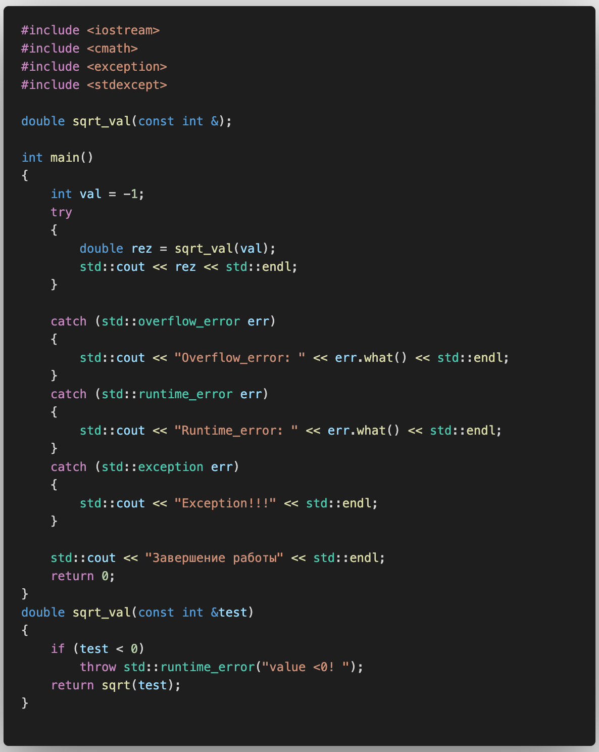
Обработали под тип исключения

Slide 10
RAII

Slide 11
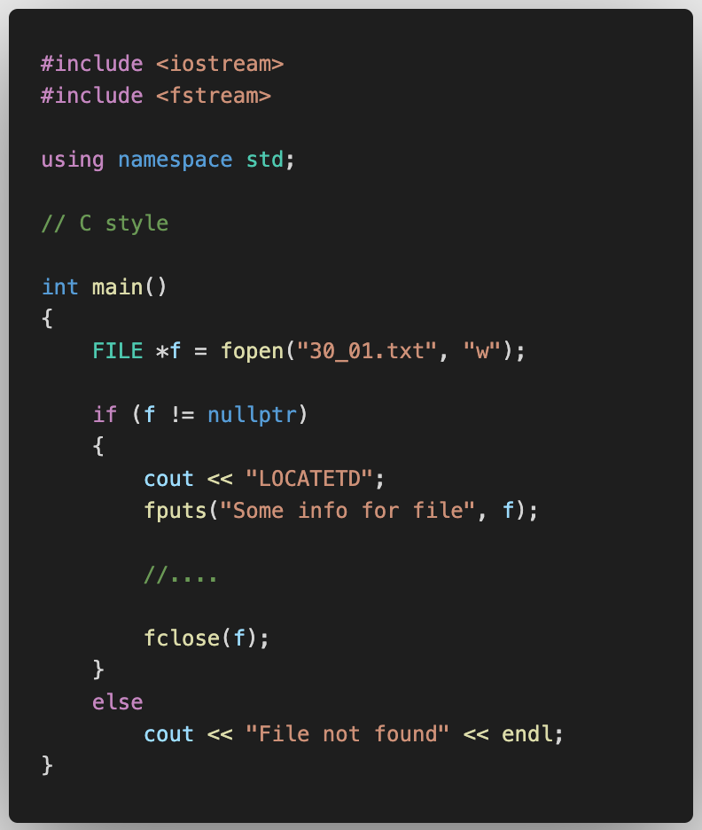
Открытие и чтение в Си стиле

Slide 12
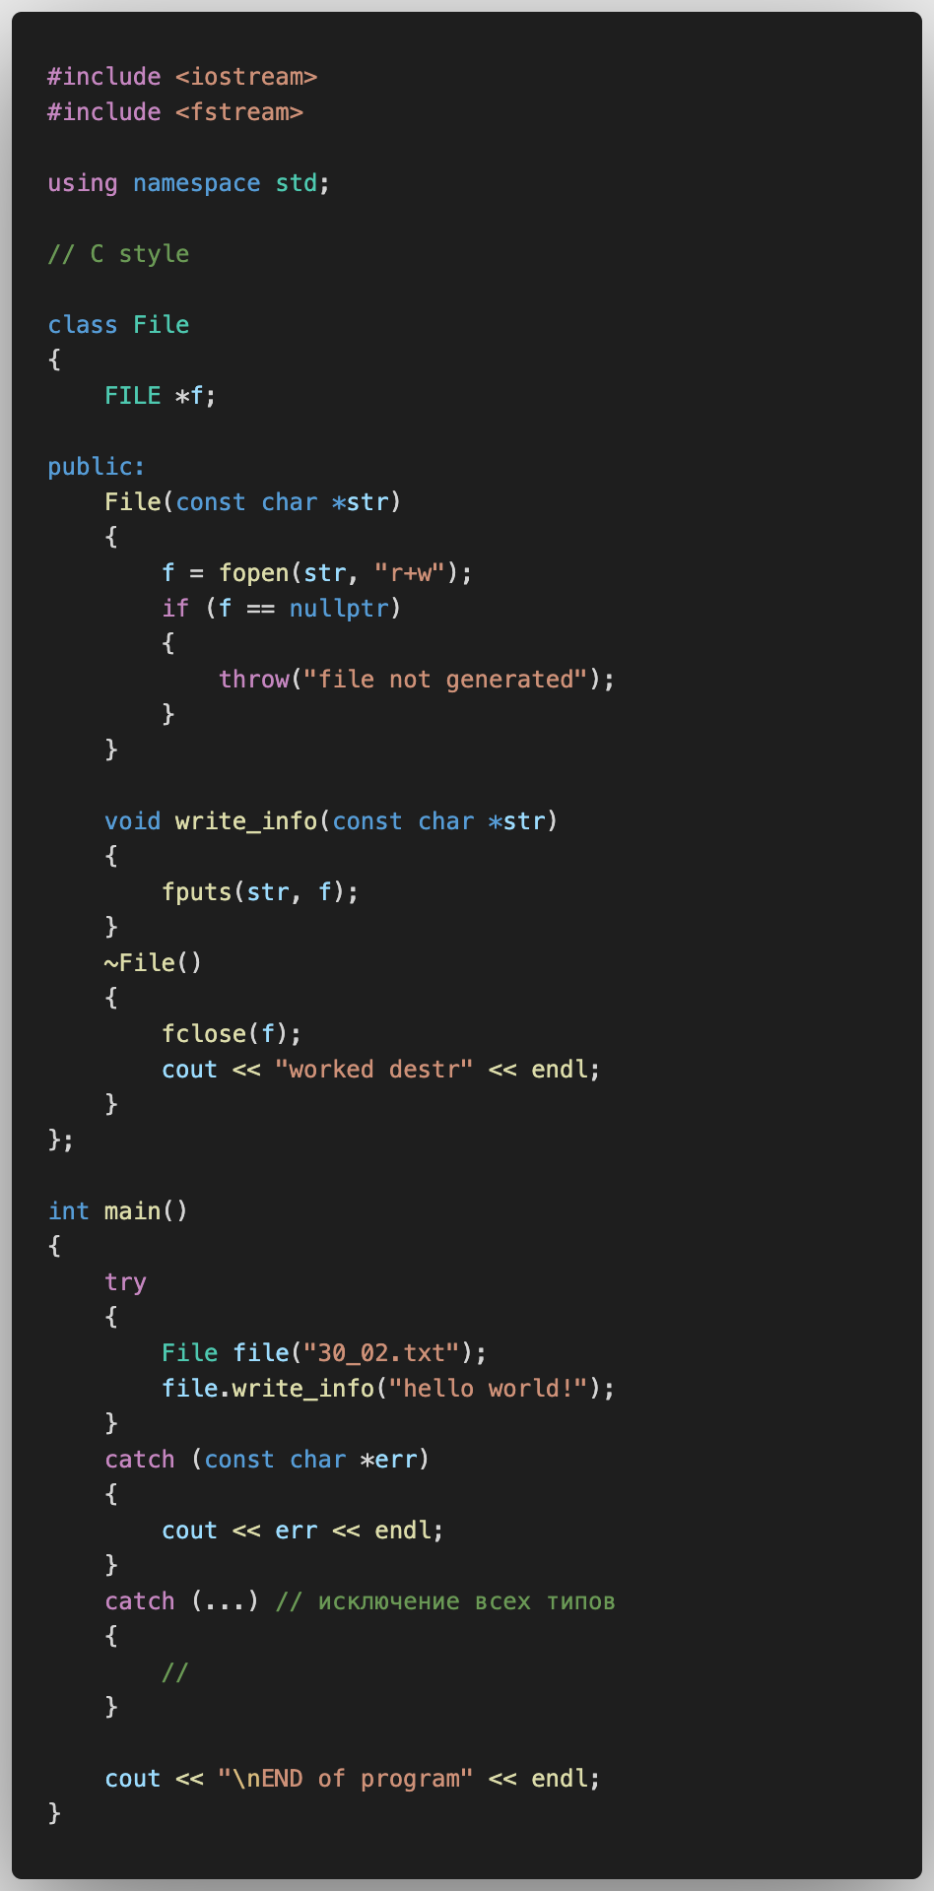
Обернем код в класс + расширим его

Slide 13
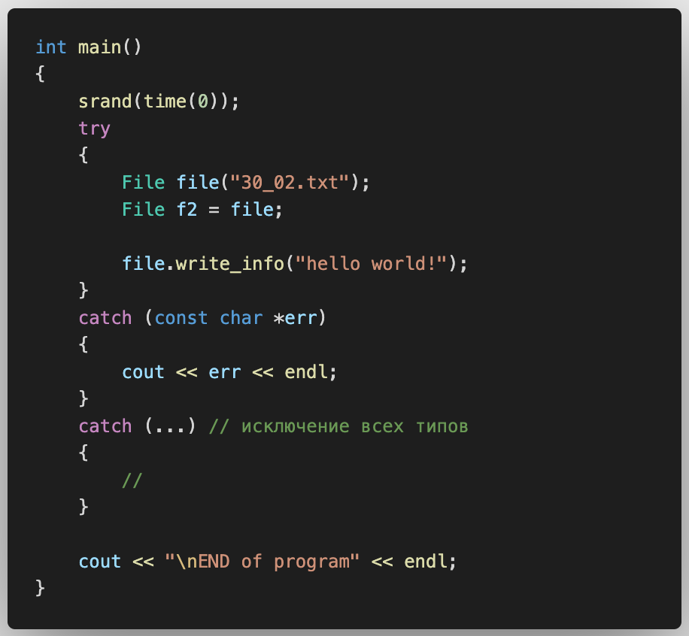
Что делать в таком случае?

Slide 14
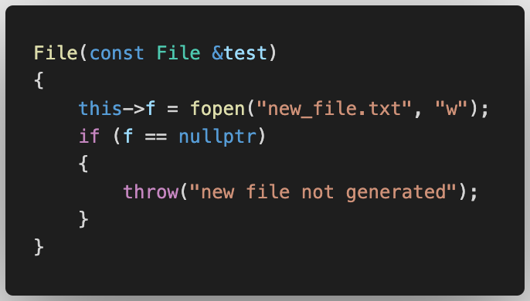
Можно так, но ….

Slide 15
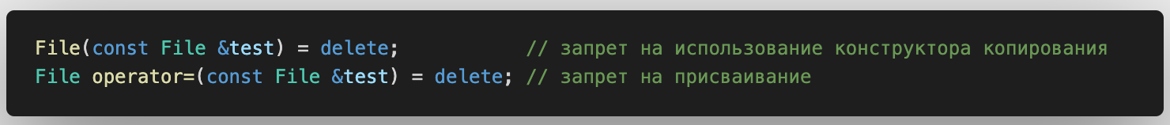
Лучше полностью запретить копирование и присваивание

Slide 16
RAII
Идиома RAII (resource equitization is initialization).
Идея: нужно запрашивать ресурс в конструкторе некоторого объекта, а освобождать — в деструкторе. На этой идее построены стандартные контейнеры ,lock_guard и ”умные указатели”.

Slide 17
RAII
В конструкторе соответствующего класса организуется получение доступа к ресурсу, а в деструкторе — освобождение этого ресурса.
Поскольку деструктор локальной (автоматической) переменной вызывается при выходе её из области видимости, то ресурс гарантированно освобождается при уничтожении переменной. Это справедливо даже в ситуациях, в которых возникают исключения.
RAII - ключевая концепция для написания безопасного кода в C++ (и других языках программирования, где конструкторы и деструкторы автоматических объектов вызываются автоматически).
Следует контролировать возможность создания объекта через операцию клонирования и корректно переопределить (или запретить) операцию присваивания для подобных объектов.

Slide 18
Задача
Задача: напишите собственный класс Vector или String c учетом идиомы Raii.

